Slide 1




إعداد المعلم /غزي بن مساعد الغزي

Slide 2

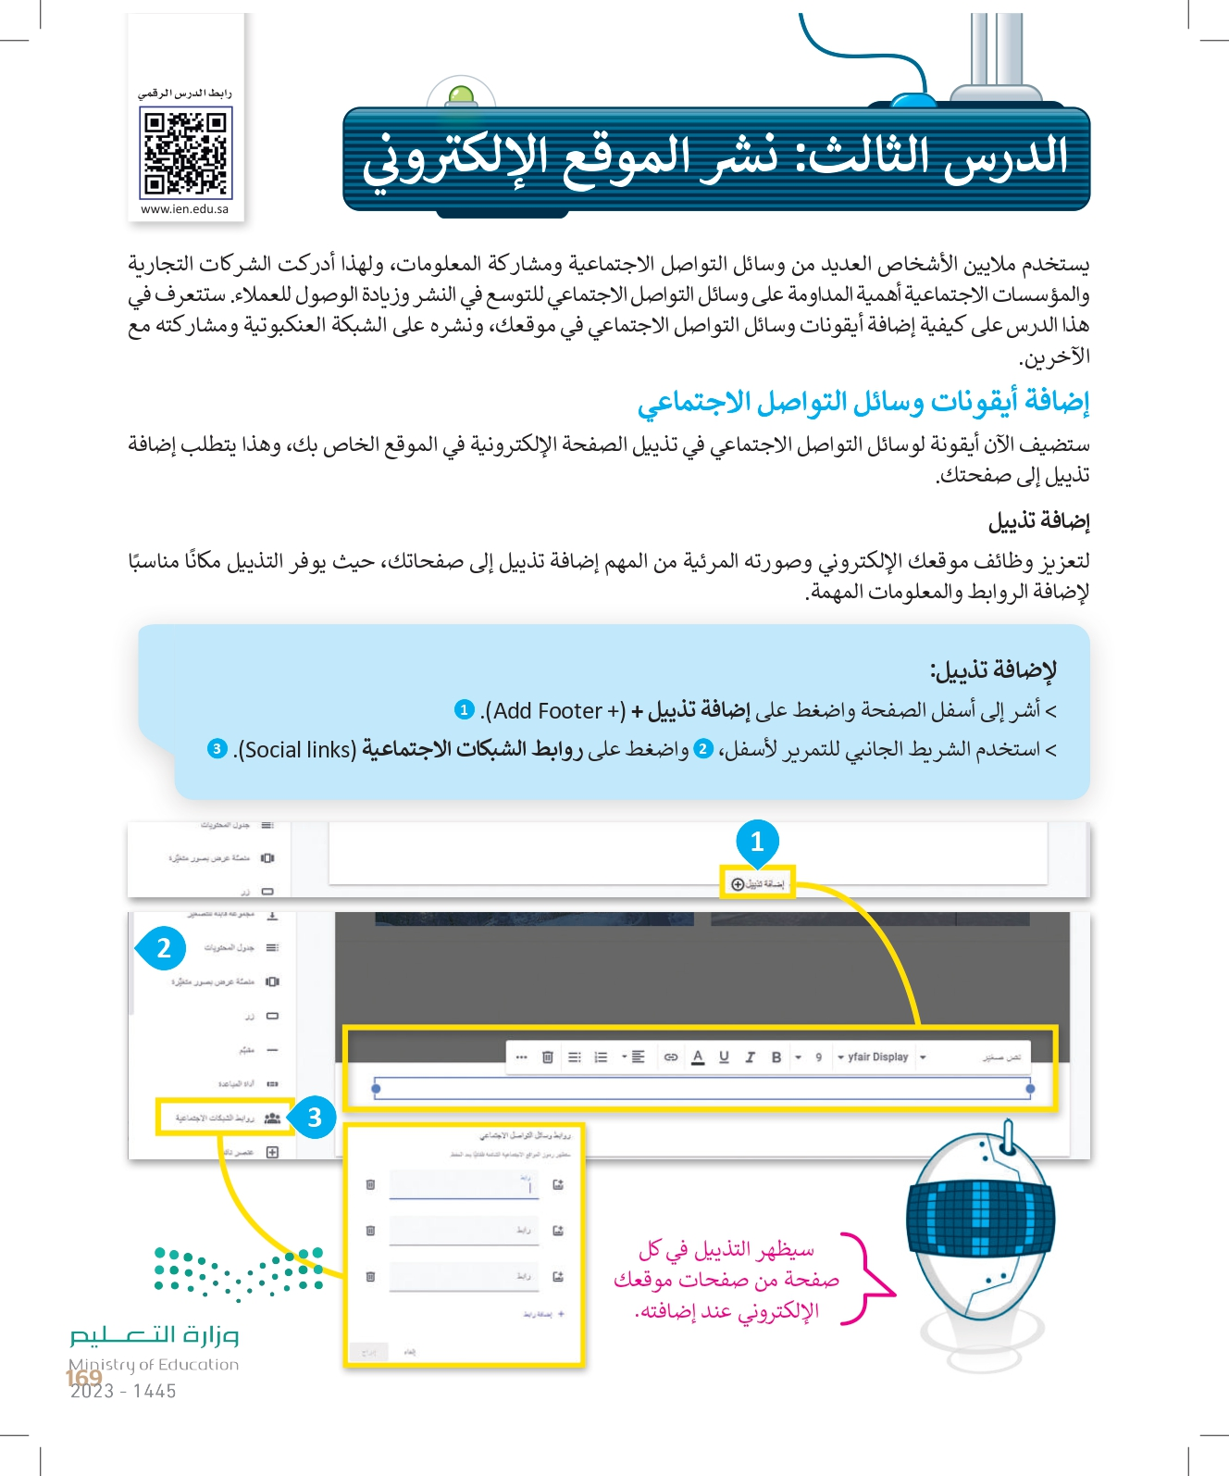
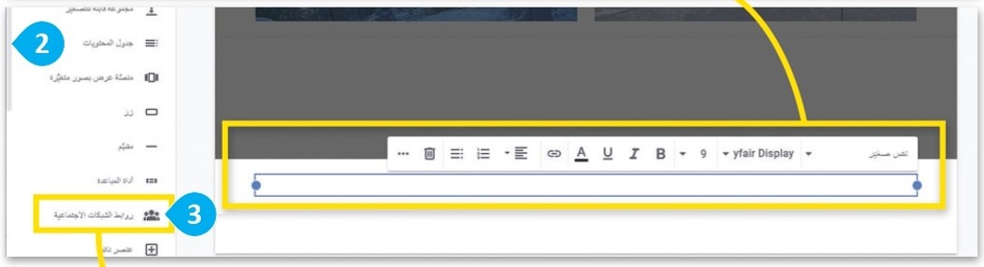
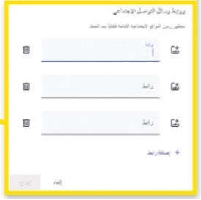



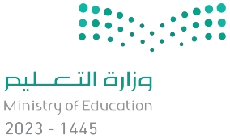
169

Slide 3
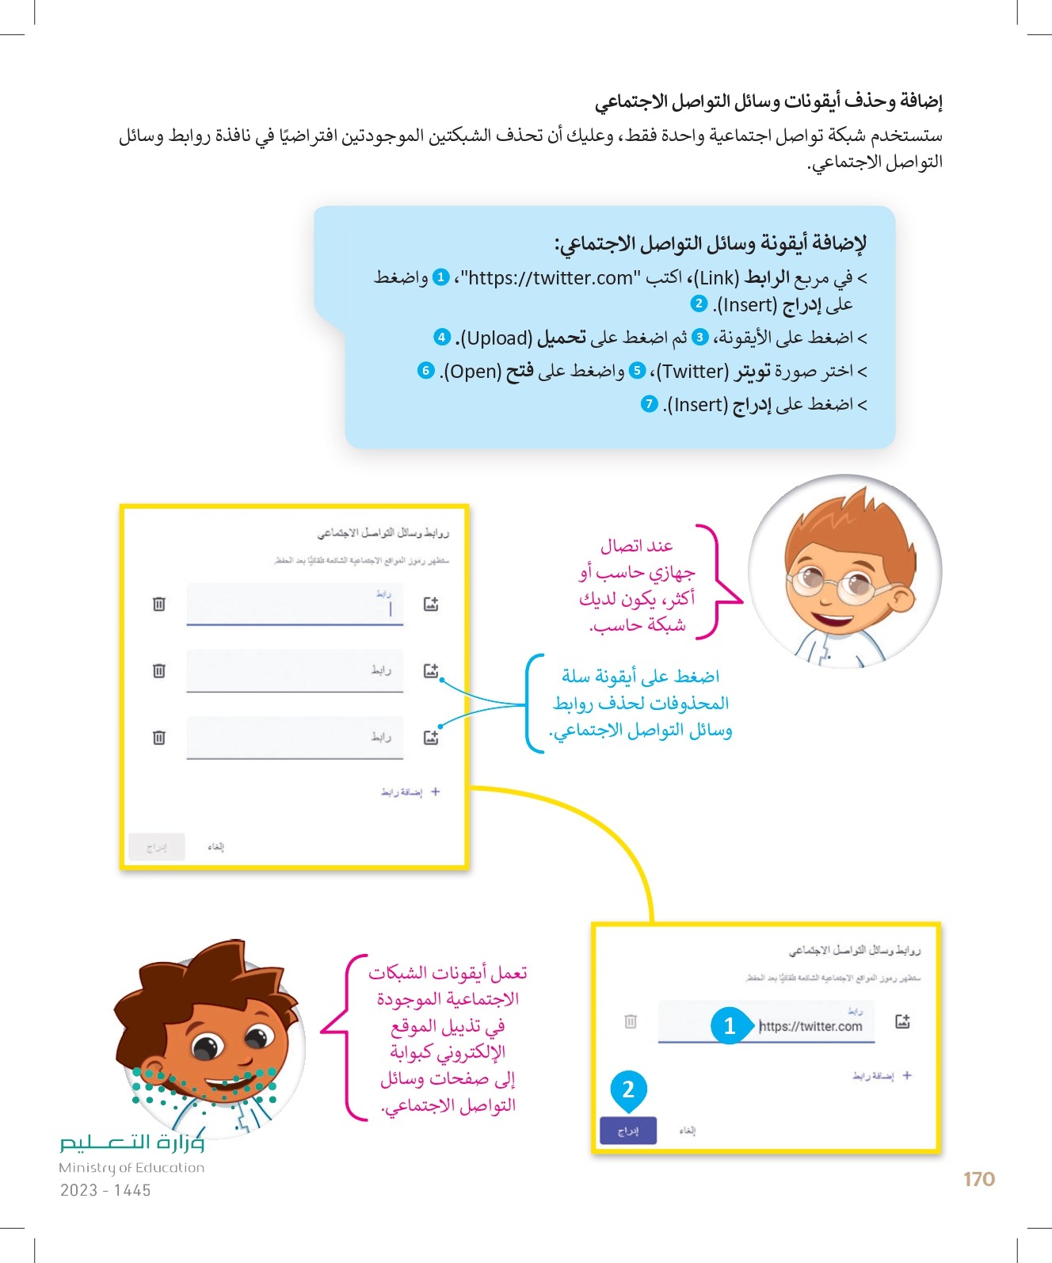

170

Slide 4
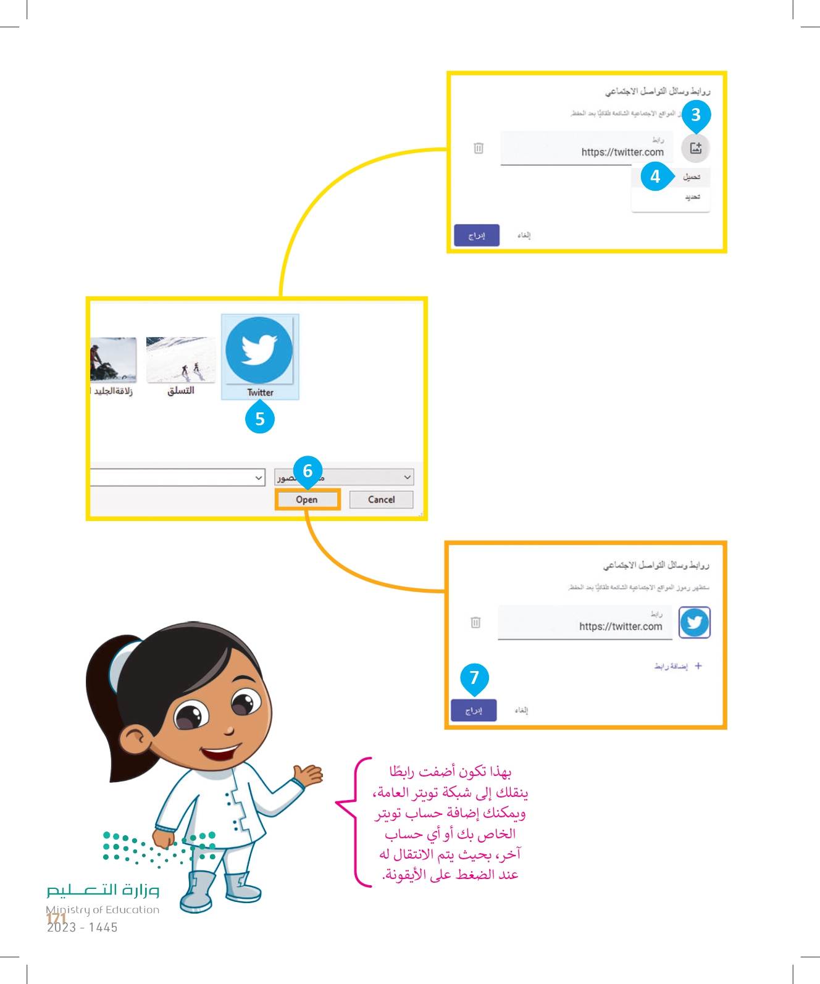

171

Slide 5
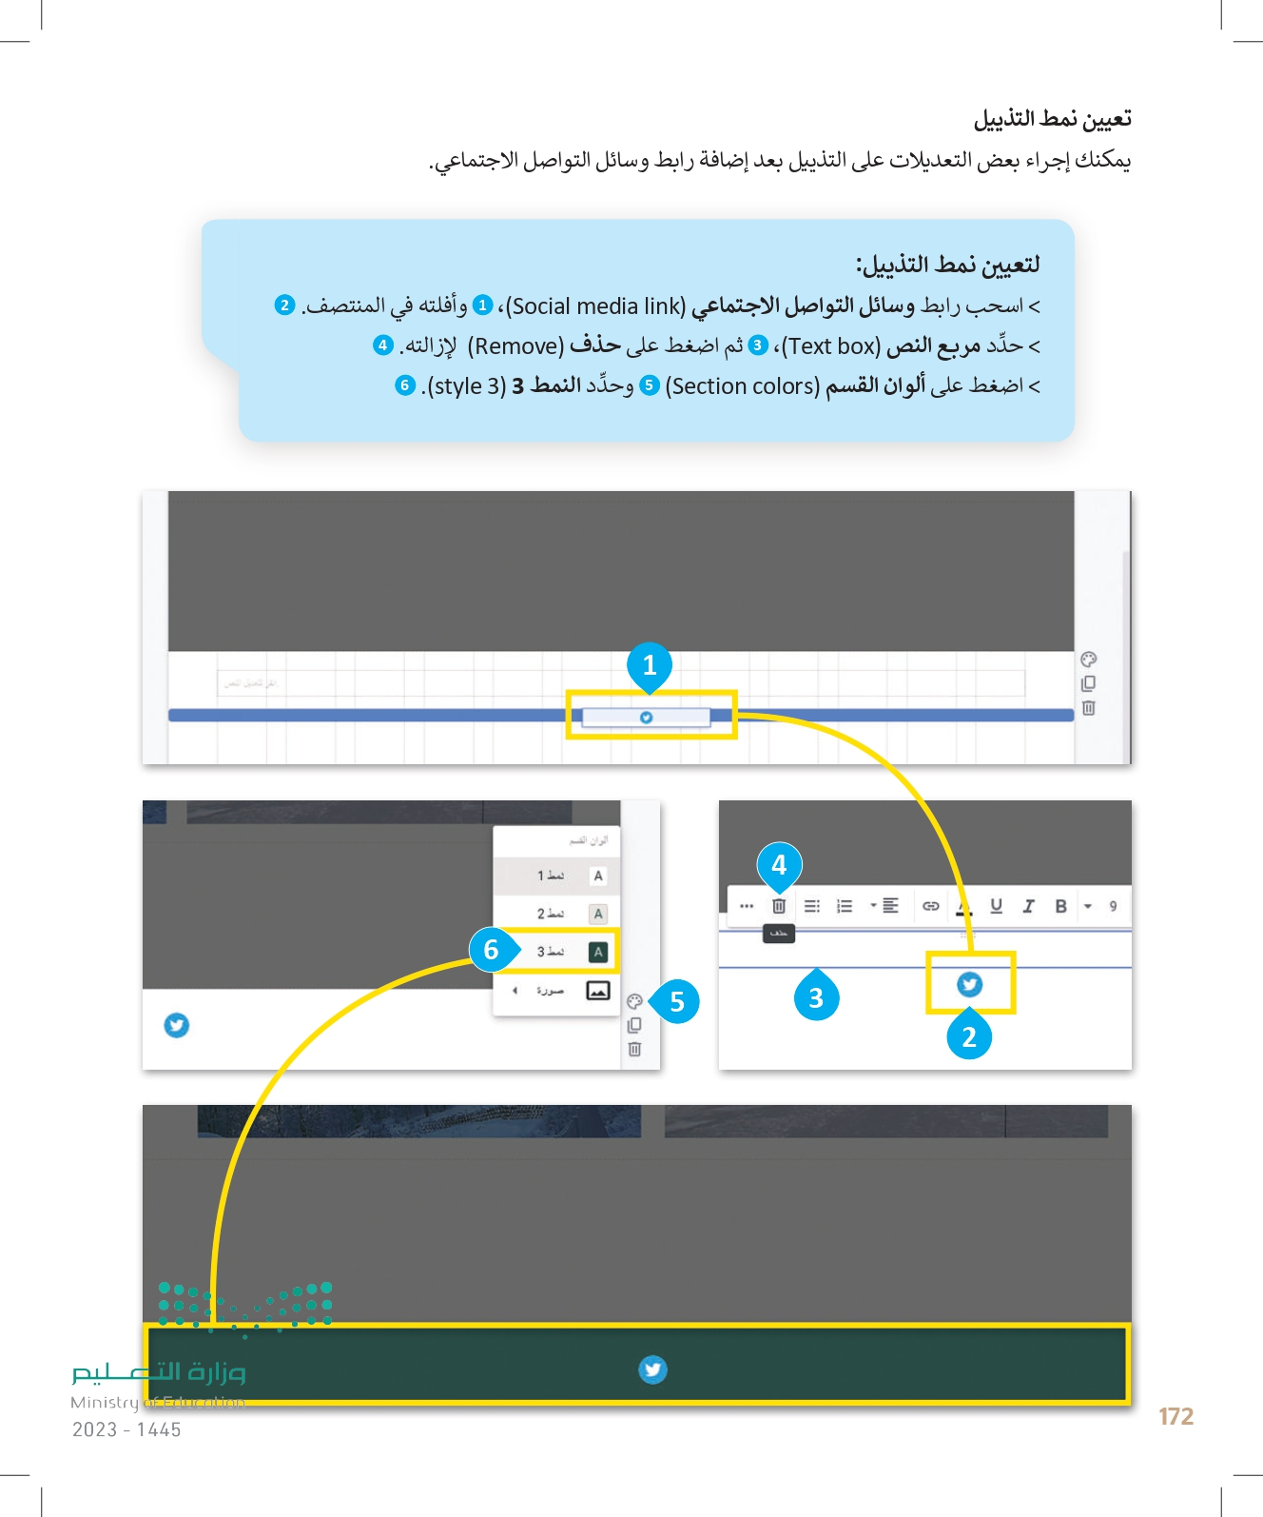
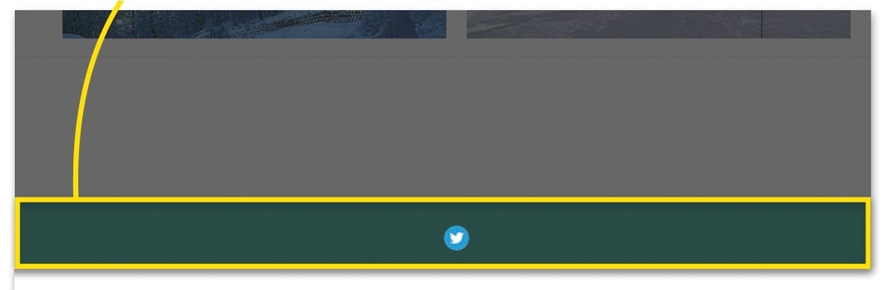
172

Slide 6
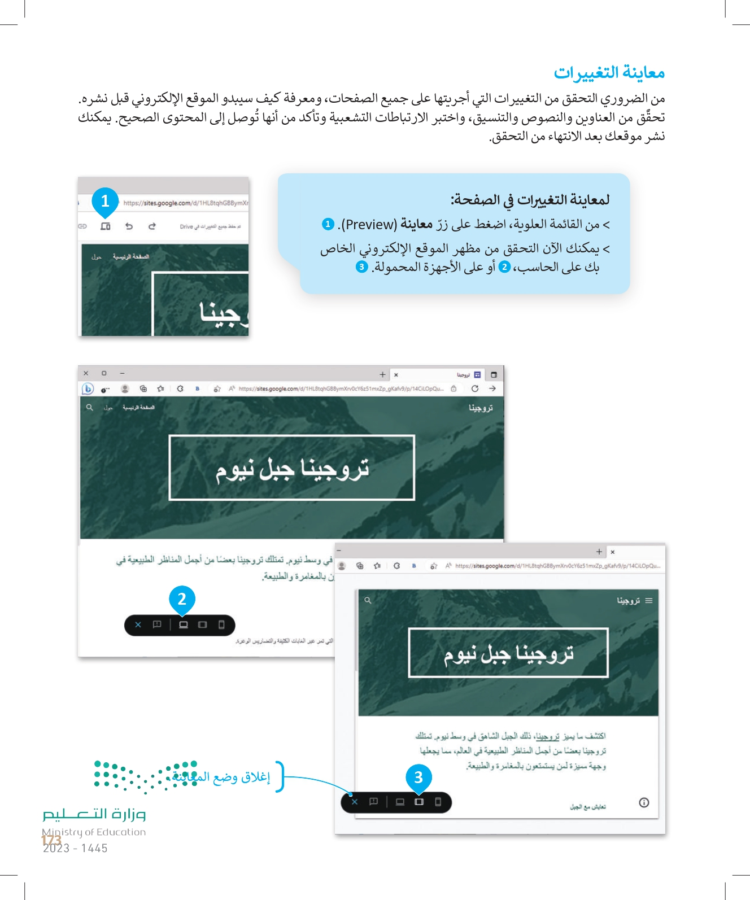
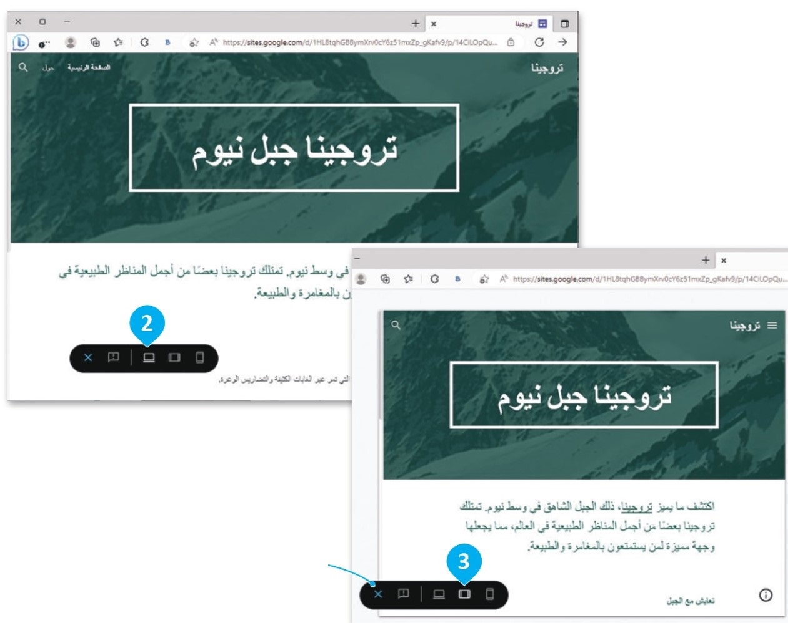

173

Slide 7
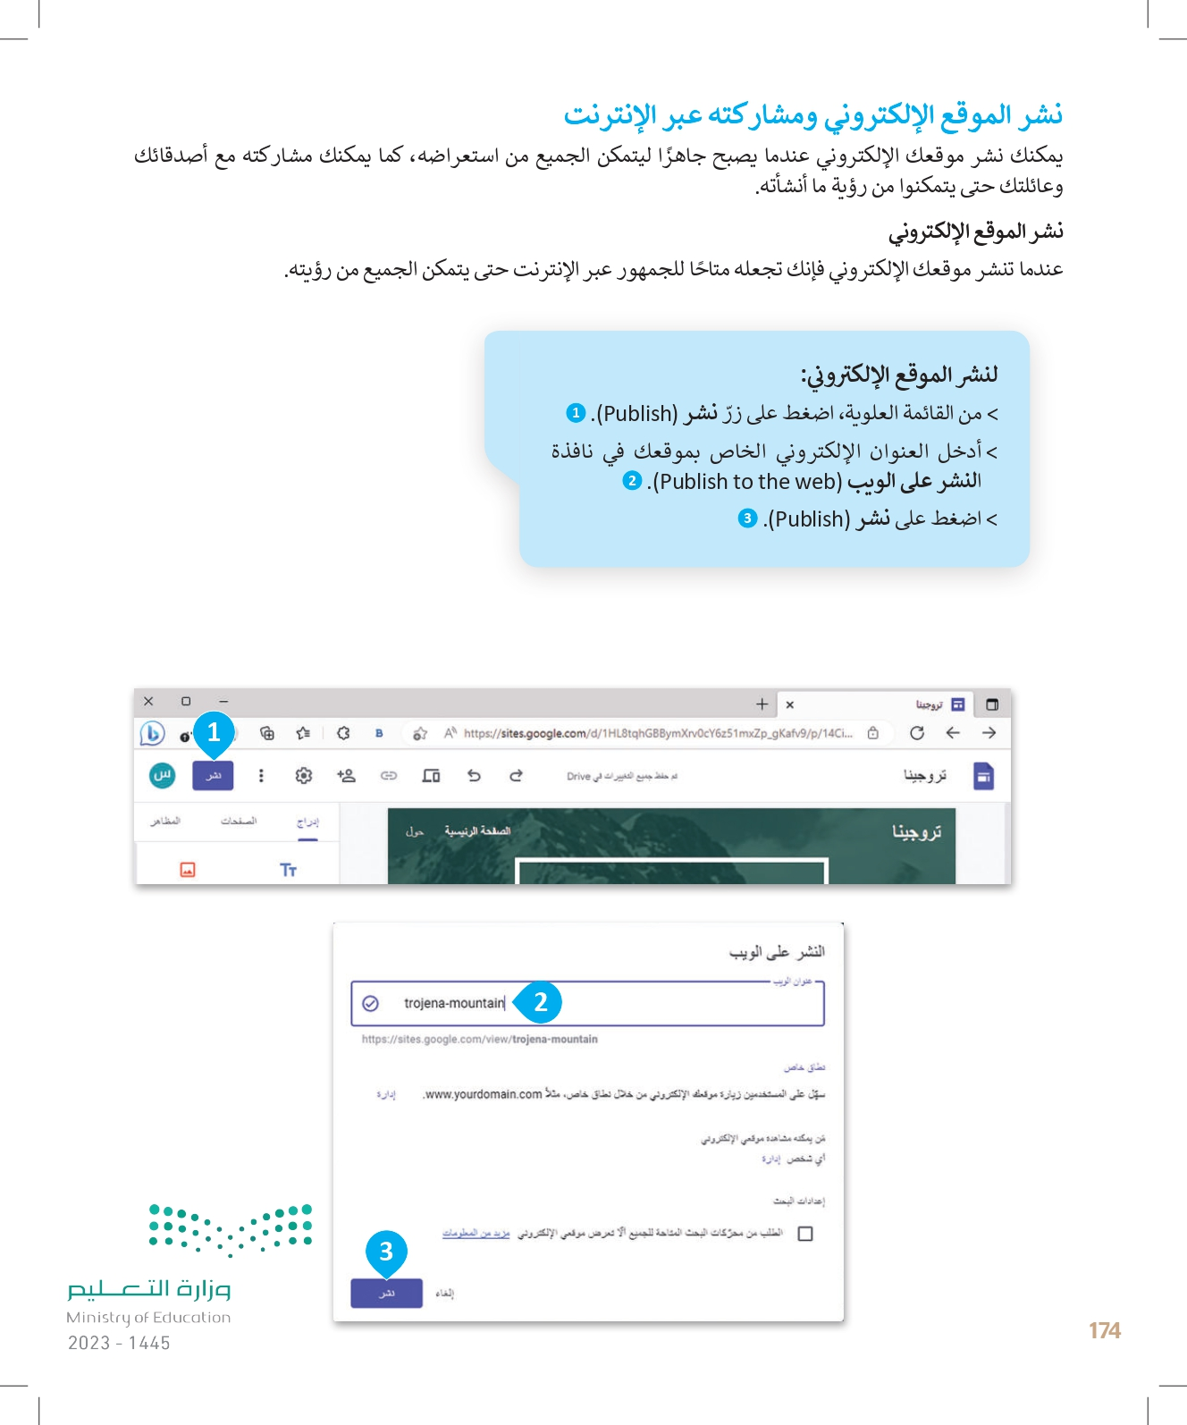
174

Slide 8
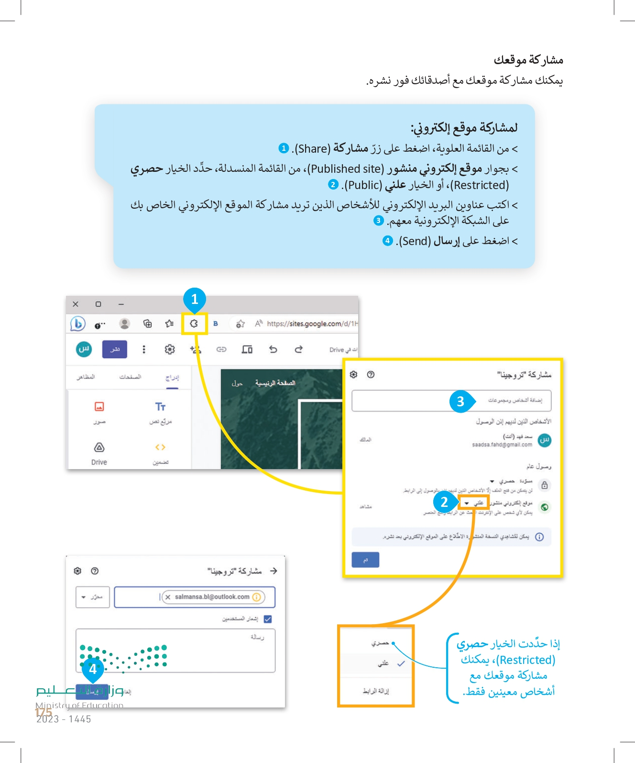
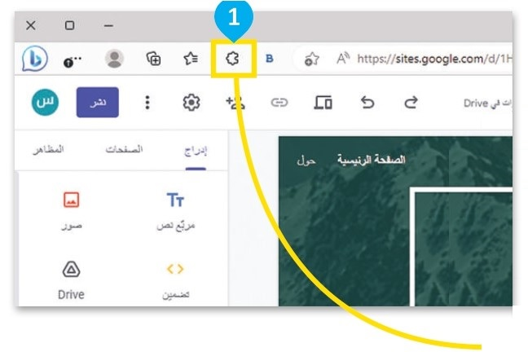
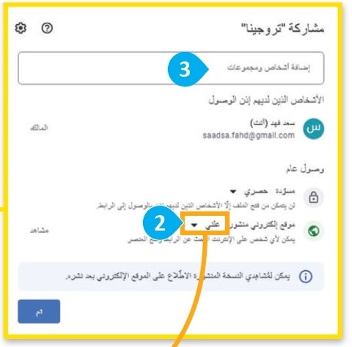
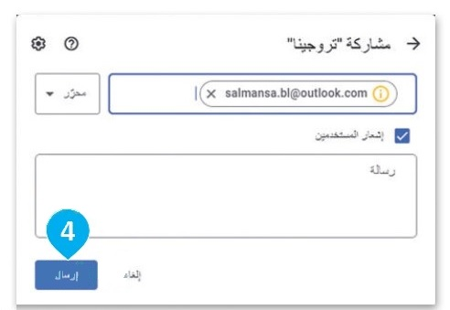

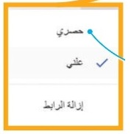
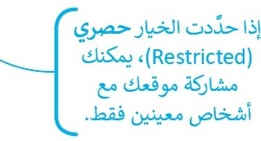
175

Slide 9
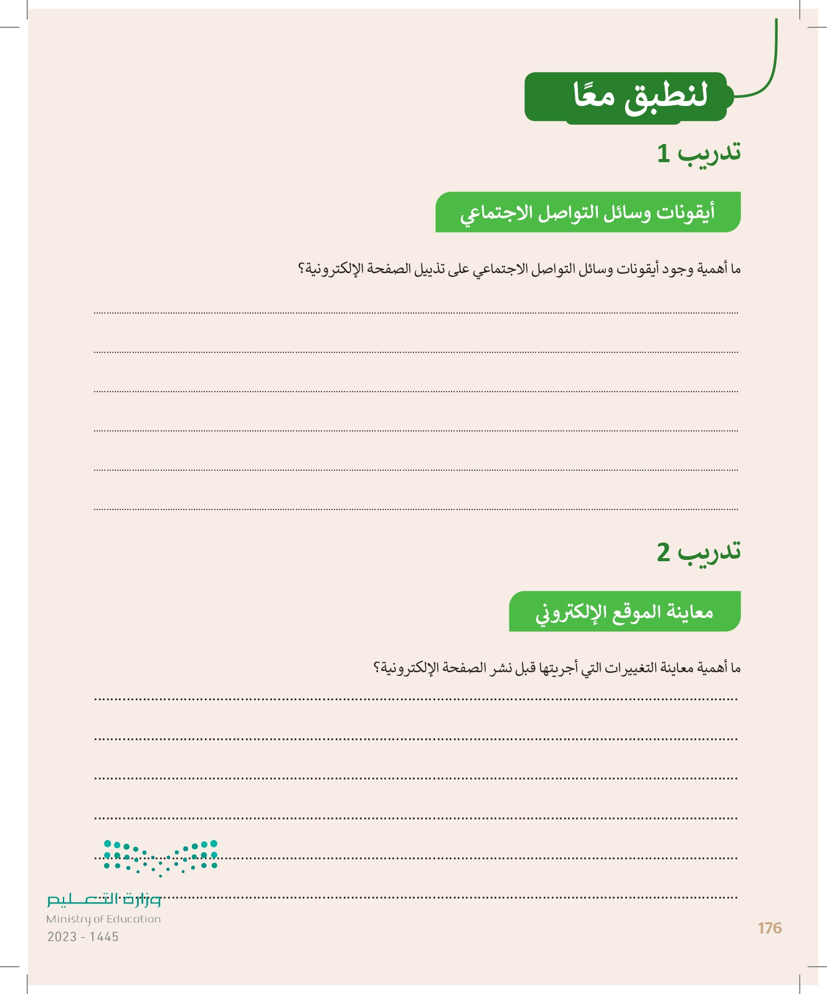

من المهم معاينة التغييرات قبل نشر موقعك الإلكتروني؛ لأنه يتيح اكتشاف أي أخطاء أو مشكلات قبل نشرها. كما تمنحك معاينة التغييرات الفرصة لاختبار وظائف الموقع الإلكتروني، والتحقق من التنسيق والتخطيط، والتأكد من توجيه جميع الارتباطات التشعبية (Hyperlinks) إلى المحتوى الصحيح. ويمكن أن يساعد ذلك في منع أي تأثير سلبي محتمل على تجربة المستخدم.
تكمن أهمية وجود رموز وسائل التواصل الاجتماعي في تذليل صفحة إلكترونية في توفير طريقة سهلة للزوار للاتصال بمالك الموقع الإلكتروني عن طريق وسائل التواصل الاجتماعي.
176

Slide 10
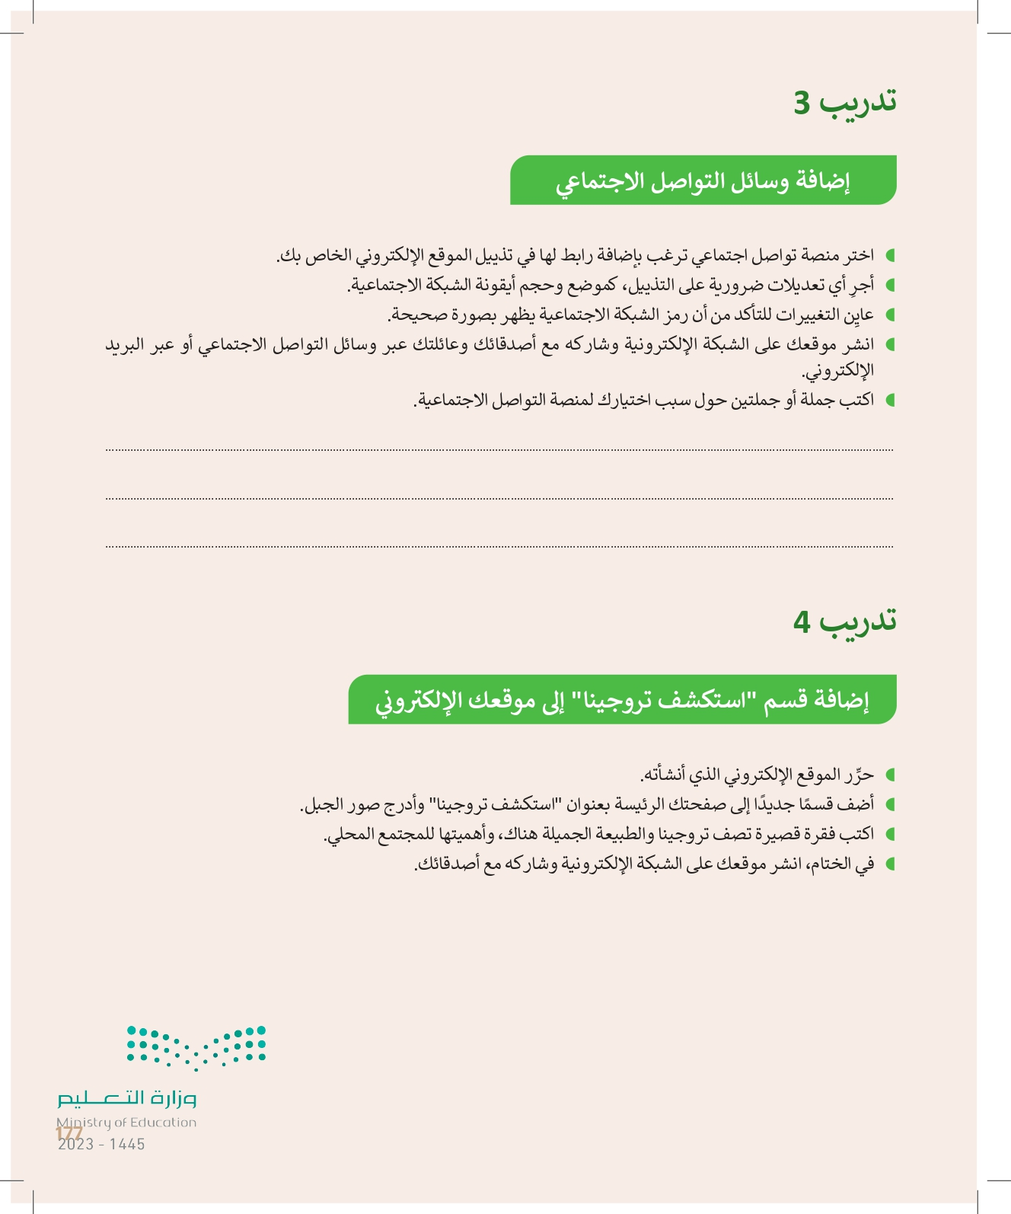
177

